Slide 1

מילון עקרונות תכנית אור

Slide 2



א
אפיונים ייחודים של הילד אינטראקציה (התייחסות ל....)

Slide 3

ב
בחירה

Slide 4

ג
גישה מערכתית

Slide 5

ד
דיאלוג

Slide 6



ה
גישה התפתחותית הורים הדרכה הכשרה

Slide 7

ו
ויסות

Slide 8

ז
זיהוי חוזקות זהות

Slide 9



ח
חוויתיות, חינוכי טיפולי, חוזקות

Slide 10
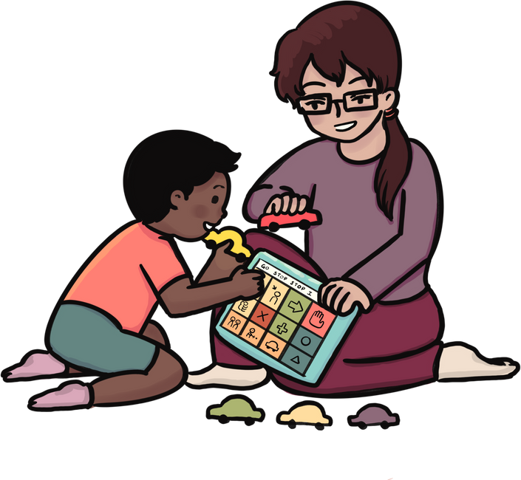
ט
טיפולי חינוכי

Slide 11

י
יעדים (עבודה ממוקדת)

Slide 12

כ
כוליות-הוליסטיות

Slide 13

ל
למידה

Slide 14



מ
משחק משחקיות מערכתיות

Slide 15

נ
נוכחות

Slide 16

ס
סביבה

Slide 17

ע
עניין- תחומי עניין של הילדים

Slide 18

פ
פדגוגיה טיפולית, פוטנציאל התפתחותי

Slide 19

צ
צוותים עבודת צוות

Slide 20



ק
קשר תחום קוגניטיבי קבוצה

Slide 21


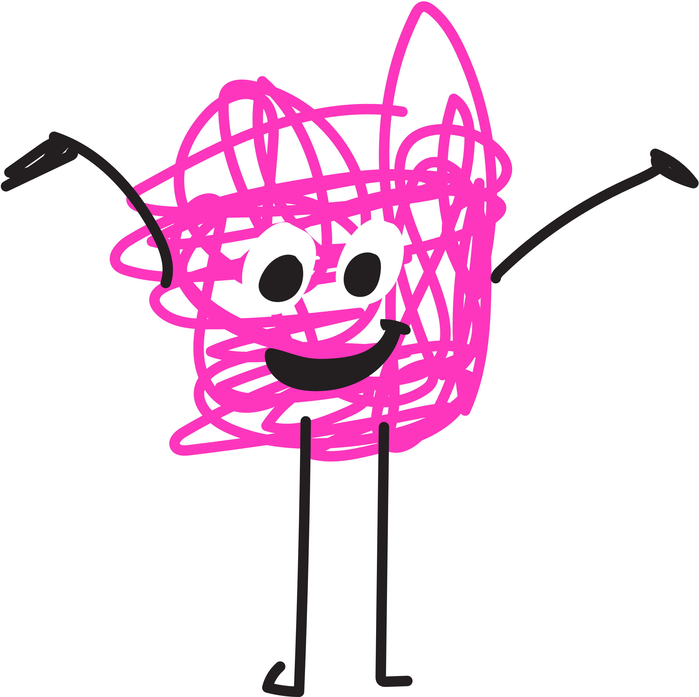
ר
רב תחומי תחום רגשי

Slide 22


ש
תחום שפתי שותפות

Slide 23



ת
תיווך תנועה תחומי עניין

